Slide 1
Commentaarcode
DOOR SANJAY EN ARVIND SESHAN
Vertaald roy krikke en henriëtte van dorp

Slide 2
Lesdoelstellingen
Leer hoe u commentaarcode kunt plaatsen
Leer het belang van commentaarcode
Ontdek wat nuttige opmerkingen zijn

Slide 3
Waarom moeite doen met commentaar?
Opmerkingen in de code helpen de auteur van de code te onthouden wat hij probeerde te bereiken.
U kunt ze gebruiken om de doelen of pseudocode voor de code vast te leggen.
Het maakt het gemakkelijker om te debuggen
Je zou het kunnen gebruiken om aantekeningen te maken over waarden
Wat nog belangrijker is, is dat opmerkingen iemand anders dan de auteur van de code in staat stellen het programma te begrijpen.
Maak er een gewoonte van om commentaar aan uw code toe te voegen

Slide 4
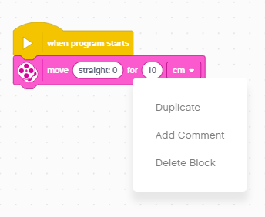
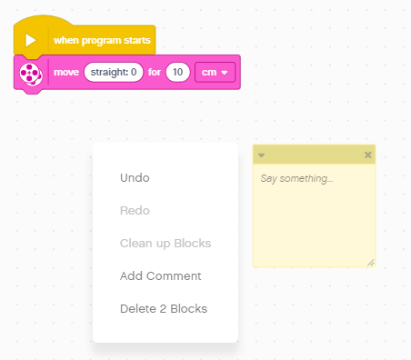
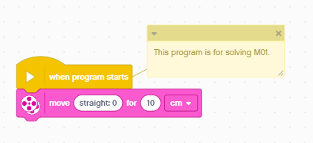
Opmerkingen toevoegen
Klik met de rechtermuisknop op een blok om een opmerking toe te voegen
U kunt ook met de rechtermuisknop ergens op het programmeercanvas klikken om een opmerkingenveld te maken
Typ uw opmerkingen, wijzig het formaat en verplaats het vak indien nodig

Slide 5
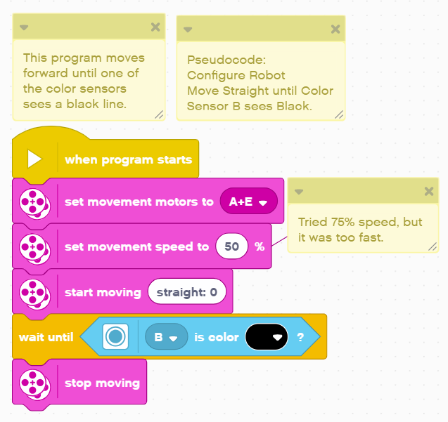
Wat zijn nuttige opmerkingen?
Zorg ervoor dat opmerkingen tellen: Opmerkingen mogen de inhoud van het blok niet herhalen.
Opmerkingen kunnen worden gebruikt om de code samen te vatten/de pseudocode die u hebt geschreven te documenteren
Opmerkingen kunnen worden gebruikt om waarden te documenteren die u in de code uitprobeert
Opmerking: in onze lessen gebruiken we niet alleen commentaarblokken omdat dit het voor onze medewerkers moeilijker maakt om te vertalen. In plaats daarvan gebruikten we tekstvakken in PowerPoint.

Slide 6
CREDITS
Deze les is gemaakt door Sanjay Seshan en Arvind Seshan voor Prime Lessons
Deze lessen zijn door Roy Krikke en Henriëtte van Dorp vertaald in het Nederlands Meer lessen zijn beschikbaar op www.primelessons.org
This work is licensed under a Creative Commons Attribution-NonCommercial-ShareAlike 4.0 International License.

